Slide 1
Environnement informatique pour les établissements agricoles des Pays de la Loire
(déploiement de FREGATA et du LSU)
DRAAF – SRFD : Françoise Marot & Fabien Paquereau

Slide 2
Un établissement : deux systèmes d’information nationaux, deux comptes par utilisateur
MAA
Ministère de l’agriculture
MEN
Education nationale
Annuaire AGRICOLL
Compte unique et permet d’accéder à toutes les applications du MAA.
Le compte est de la forme : prénom.nom + mot de passe.
La gestion de ce compte est effectuée pas le GLA de son établissement (Public + CNEAP) ou pour les MFR, via le SRFD (Céline Jarrier ou le DRTIC).
Tous les ans il faut changer de mot de passe (via mail de rappel).
Annuaire ACADEMIQUE
Compte utilisateur unique fourni par le rectorat et permet d’accéder à toutes les applications du MEN.
Le compte est de la forme : identifiant et une clé OTP (code + PIN)
La gestion de ce compte passe par le SRFD en lien avec Rectorat.
Tous les ans une enquête sera effectuée pour à la rentrée pour valider les comptes.

Slide 3
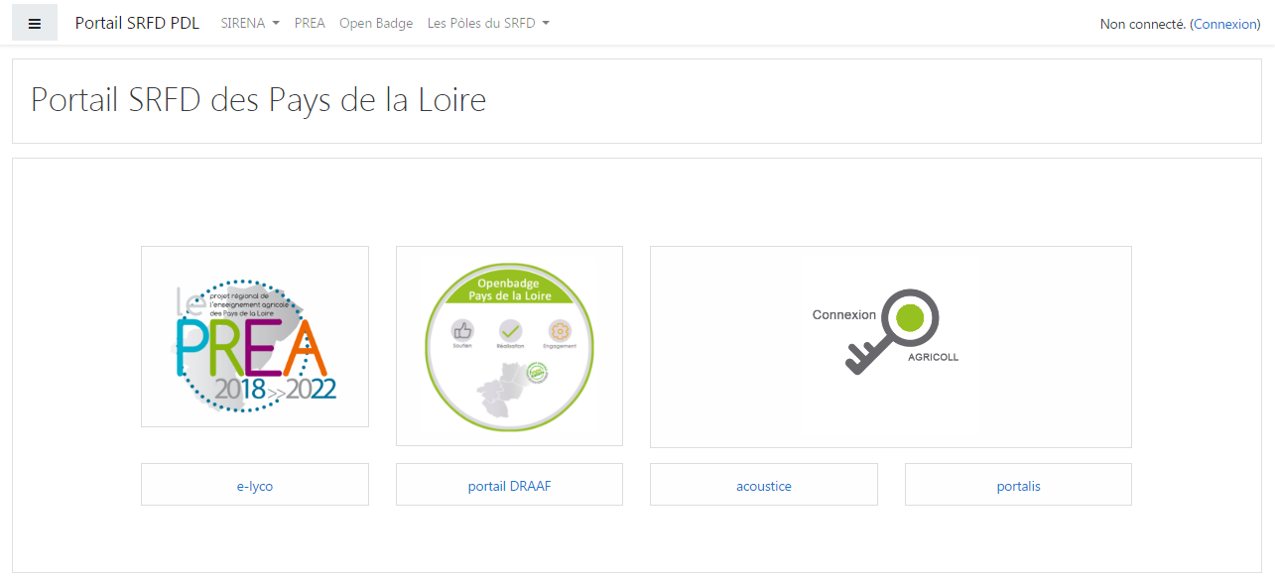
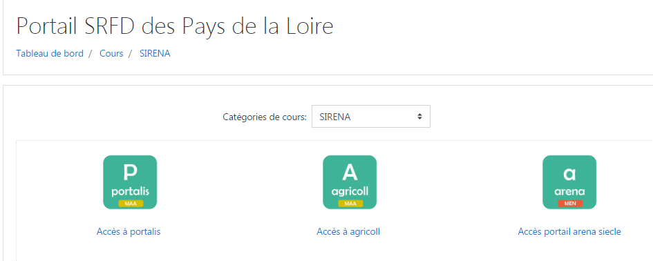
Utilisation des deux comptes
Les deux comptes sont indispensables pour accéder à toutes les applications du MAA ou du MEN. Afin de simplifier la gestion des accès et la communication, nous vous proposons de partir du portail SRFD afin de retrouver les liens, les NS, les ressources de formation dans des espaces dédiés accessibles avec le compte agricoll.
http://srfd.drticpdl.fr
Compte agricoll
Compte académique
MAA
(Portalis)
MEN
(ARENA)
FREGATA
REFEA
PHOENIX
TELESERVICE
NOMENCLATURE
SIECLE
CYCLADE
LSU

Slide 4
Portail SRFD
http://srfd.drticpdl.fr
C’est le point d’entrée pour accéder à toutes les applications (lien vers portalis, ARENA, agricoll, e-lyco…)
On se connecte avec son compte agricoll
C’est un lieu de stockage des notes de service sur le SI (espace fregata, LSU…)
C’est un lieu de stockage des ressources de formation (fregata, LSU etc.)
Le canal de communication sur les applications du MAA ou du MEN (forums d’annonce)
Pour certaines applications, le point d’entrée pour l’assistance.
C’est un lieu d’échanges sur les applications

Slide 5
Planning FREGATA – LSU - DNB
4
2
Mai :
Mise en cohérence des divisions et saisie des notes, compétences et éléments de programme dans le logiciel de notes privé (pronote, charlemagne …)
(Module 4 page 25)
6
Du 25 mars du 8 avril :
Export libellule vers FREGATA
Juin :
Export LSU vers CYCLADES
Mars
Avril
Mai
Juin
5
1
3
Juin :
Export FREGATA vers Logiciel de notes et logiciel de notes vers LSU
7
Du 6 au 17 mars :
Nomenclature et STS
(Module 1 et 2 Page 5 11)
Du 9 au 30 avril:
Echange FREGATA SIECLE
(Module 3 page 16)
Juin:
FREGATA remonté statistique des élèves

